Slide 1
«Citizen Science» : де тут університетські бібліотекарі?
Колесникова Тетяна, к.н. із соціальних комунікацій, с.н.с., директорка
Адамян Ганна, провідний бібліограф
Щербина Марина, заст. директорки з інформатизації
Науково-технічна бібліотека Дніпровського національного університету ім. академіка В. Лазаряна (Україна)
Міжнародна конференція «UNIVERSITY LIBRARY AT A NEW STAGE OF SOCIAL COMMUNICATIONS DEVELOPMENT»
7–8 жовтня 2021 р.
Дніпро

Slide 2
Про громадянську науку та аматорів, що сприяють розумінню науки громадськістю
● Одним із аспектів відкритої науки є громадянська наука (англ. Citizen science), особливість якої в тому, що дослідження проводяться повністю або частково дослідниками-любителями, непрофесіоналами, але під патронатом науковця. Це значно сприяє підвищенню рівня розуміння науки громадськістю.
● Терміни «citizen science» і «citizen scientists» увійшли в Оксфордський словник англійської мови (OED) в червні 2014 р. Термін новий, але практика стара.
● Під час британської колонізації Північної Америки (з 1707 р.) першими громадянськими вченими були американські колоністи, які фіксували у записах примхи погоди: температуру, шторми, смерчі, блискавки, пропонуючи більшу частину інформації, яка зараз використовується для оцінки кліматичних даних і зміни клімату протягом цього періоду часу.
● Любительська астрономія + аматорська астрофотографія. Орнітологія + спостереження за комахами (метеликами). Громадянська океанографія + підводна фотографія (коралові рифи, флора і фауна). Пластик і забруднення.
● Багато проектів в галузі громадянської науки служать цілям освіти і просвіти. Ці проекти можуть бути розроблені для формального навчання або неформального освітнього середовища, такого як музеї, бібліотеки…
● Результати таких досліджень часто публікуються у вигляді науково-популярної чи популярної літератури з легкодоступним і популярним стилем написання / візуалізації матеріалу, що значно спрощує сприйняття контенту широким колом читачів: від школярів, студентів чи пенсіонерів до джерелознавців, науковців.
● Особливе місце в науково-популярній / популярній літературі займають краєзнавчі відомості в галузі науки, культури чи техніки, створені дослідниками-аматорами, волонтерами різного віку, статі, рівня освіти, напрямку професійної діяльності…
● Саме до такого типу видань відноситься «Історія старого Катеринослава та губернії у світлинах» (уклад. А. Адамян), створена в напрямку діяльності Digital Library Publishing Бібліотеки ДНУЗТ у вересні 2021 р. https://library.diit.edu.ua/uk/page/e-publishing-house

Slide 3
Цифрові публікаційні ініціативи бібліотек
● Публікаційні ініціативи бібліотек вже стали нормою та мейнстрім-сервісом в багатьох країнах світу (США, Канада, Австралія, Велика Британія, Іспанія та ін.).
● IFLA має Library Publishing Special Interest Group.
● Науково-технічна бібліотека ДНУЗТ представила Україну на IFLA Global Library Publishing Map https://lib-pub.org/ та Library Publishing Directory. Діяльність Бібліотеки в цьому напрямі представлена на сайті в розділі «Е-видавництво» https://library.diit.edu.ua/uk/page/e-publishing-house
● Library Publishing, розпочавшись як рух нових цифрових продуктів і сервісів для науковців в університетських бібліотеках, сьогодні активно поширюється в зарубіжних публічних бібліотеках.
● Публічні бібліотеки стали виконувати нову роль – двигунів зростання та «інкубаторів» для місцевих письменників, які хочуть самостійно публікувати свої твори в цифровому форматі. Локальний чи регіональний контент – це, наприклад, путівник по альпінізму в карпатських горах, замальовки про екосистему Придністров’я, казки, збірки поезій тощо.
● Зарубіжні бібліотекознавці підкреслюють, що рух Library Publishing є частиною фундаментального відродження бібліотек, бо дозволяє змінювати роль спільноти із лише як споживача контенту до ролі виробника контенту.
● Популяризуючи історично-архітектурну панораму старого Катеринослава, Дніпропетровська ХХ ст. та сучасного Дніпра, А. Адамян, що є професійною бібліотекаркою та дослідницею-аматоркою, закоханою в історію ріднокраю, реконструює історичну реальність за допомогою візуальних джерел – світлин (більшість з яких зроблені нею особисто протягом 10 років), збагачених короткими літературними замальовками

Slide 4
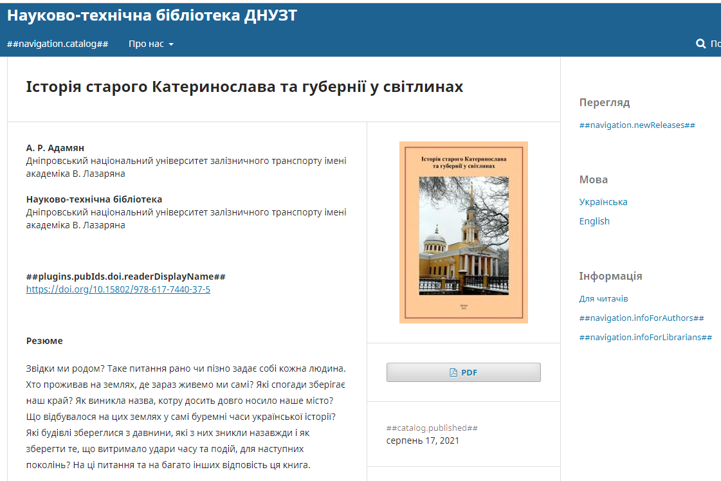
Citizen Science + Library Publishing
Історія старого Катеринослава та губернії у світлинах/ упоряд. А. Р. Адамян ; за заг. ред. к.н. соц.ком. Т.О. Колесникової ; Науково-технічна бібліотека; Дніпров. нац. ун-т залізн. трансп. ім. акад. В. Лазаряна. – Електрон. вид. – Дніпро : Дніпров. нац. ун-т залізн. трансп. ім. акад. В. Лазаряна, 2021. – 414 с.
ISBN 978-617-7440-37-5 (PDF). DOI: 10.15802/978-617-7440-37-5

Slide 5
Технологічні особливості роботи над книгою з елементами мультимедіа
● "Історія старого Катеринослава та губернії у світлинах«, укладена Анною Адамян, – перша книга в цифровому форматі за ліцензією Creative Commons «Attribution-NonCommercial-ShareAlike» («Із Зазначенням Авторства – Некомерційна – Поширення На Тих Самих Умовах») 4.0 Міжнародна, над якою працювали співробітники бібліотеки ДНУЗТ.
● Книга розміщена на адресою http://omp.diit.edu.ua/index.php/main/catalog/book/6
● Електронна книга була створена в текстовому редакторі MS Word.
● Розглянемо етапи роботи над книгою:
1. Набір тексту і розміщення зображень.
2. Вичитка готового матеріалу літературним редактором, внесення правок.
3. Форматування документа відповідно до прийнятих параметрів оформлення.
4. Налаштування колонтитулів.
5. Створення навігації по тексту:
– виконано призначення відповідних рівнів структури главам, підзаголовкам в главах й ілюстраціям, списку використаної літератури;
– зроблені закладки і гіперпосилання всередині документа.
6. Додавання автозбираного змісту і його редагування, переліків мап та світлин.
7. Прописані гіперпосилання на зовнішні інтернет-ресурси, споріднені зі змістом книги, для спрощення пошуку інформації по цій темі.
8. Після створення елементів навігації збережений документ з розширенням *.docx конвертувався в pdf.

Slide 6
Видавнича платформа
● Для розміщення книги та подальшого розвитку цього напряму роботи обрано платформу Open Monograph Press.
● Переваги Open Monograph Press:
1. Це програмне забезпечення з відкритим кодом, випущене за ліцензією GPL v2, яке можна безкоштовно завантажувати, використовувати та змінювати.
2. Використовується для управління редакційним робочим процесом, необхідним для редагування, каталогізації, виробництва та публікації книг.
● Оскільки Open Monograph Press - англомовний продукт, то переклад елементів інтерфейсу українською мовою потребує доопрацювання

Slide 7
Дякуємо за увагу!

